Slide 1
TRANSFORMASI PEMBINAAN PENGAWAS SEKOLAH
e- PENGAWASAN ABAD 21
PETA
MUTU
SEKOLAH BINAAN
SKP
PROGRAM PENGAWASAN
PENYUSUNAN PROGRAM
PELAKSANAAN PENGAWASAN
PELAPORAN PELAKSANAAN DAN HASIL
EVALUASI HASIL PELAKSANAAN
PELAPORAN HASIL EVALUASI
PROGRAM BIMLAT
hasil Evaluasi pelaksanaan progrm pengawasan
Laporan Pembinaan
Laporan Pemantauan
Laporan PKG/PKKS
hasil Evaluasi pelaksanaan progrm BIMLAT
Laporan BIMLAT GR & KS di kkg/MKKS
Laporan BIMLAT Pengelolaan sekolah
AGUS SUKOCO
TERIMA KASIH
ASOSIASI PENGAWAS SEKOLAH INDONESIA
APSI

Slide 4





APA YANG DILAKUKAN PENGAWAS SEKOLAH DI SEKOLAH BINAAN
PERAN DAN FUNGSI PENGAWAS SEKOLAH
MELATIH
MEMBIMBING
MENDAMPINGI
TRANSFORMASI PENGAWASAN SEKOLAH
A.IDENTIFIKASI MUTU SEKOLAH BINAAN
MASALAH
KEBUTUHAN
MANFAAT PLUS
4. PENGEMBANGAN
B.PETA SEK. BINAAN
SEK. NEGERI 4
SPK 3
SWASTA 8
PROGRAM
PELATIHAN
PEMBIMBINGAN
PENDAMPINGAN
PENINGKATAN MUTU
SESUAI TUNTUTAN TRANSFORMASI PENDIDIKAN
ABAD 21
BACK

Slide 5
BAGAIMANA PELAKSANAAN PROGRAM
MEMBEKALI GURU DAN KEPALA SEKOLAH
SESUAI KEBUTUHAN SISWA DI ABAD 21
C1
C2
C3,4,5,6

Slide 6
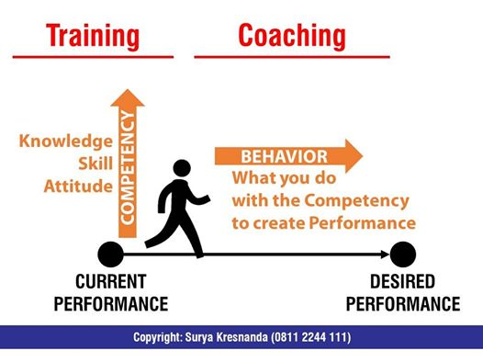
PERUBAHAN PERAN DAN FUNGSI PENGAWAS SEKOLAH
Mentoring

Slide 7

1. PENGAWAS SEBAGAI PELATIH
MENGUASAI SUBSTANSI PENGAWASAN DAN
MENGUASAI CARA PENYAMPAIAN KRITIS, KOMUNIKASI, KOLABORASI,KREATIF

Slide 8

2. PENDAMPING
www.apsiabad21.com

Slide 9
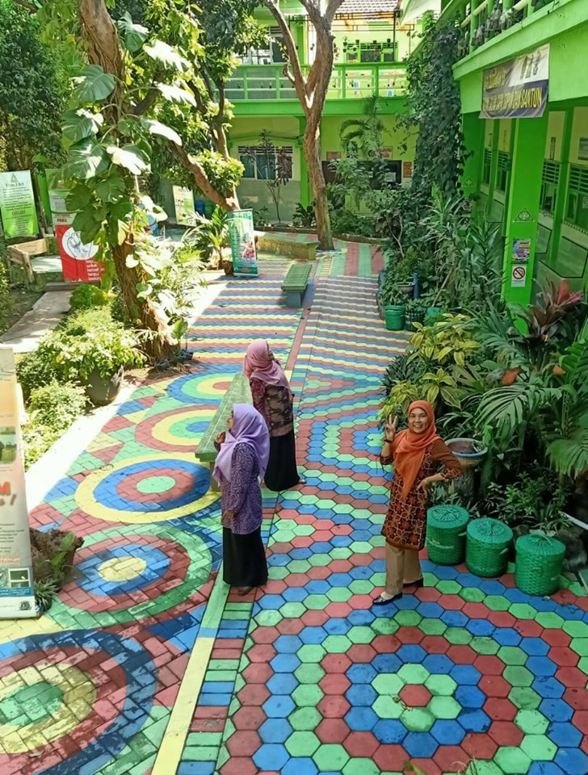
2.PERAN PENGAWAS SEBAGAI PENDAMPING

Slide 10
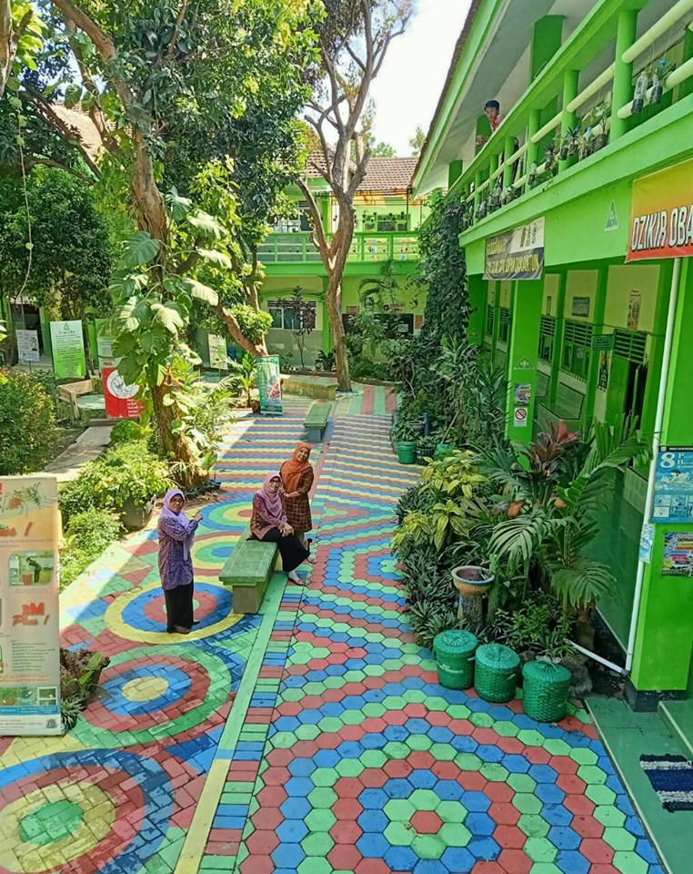
TAMAN
TUMBUH DAN
BERKEMBANGNYA
SIKAP SPIRITUAL
SOSIAL
PENGETAHUAN
KETRAMPILAN
SEKOLAH DAN KELAS SEPERTI SEBUAH TAMAN

Slide 11
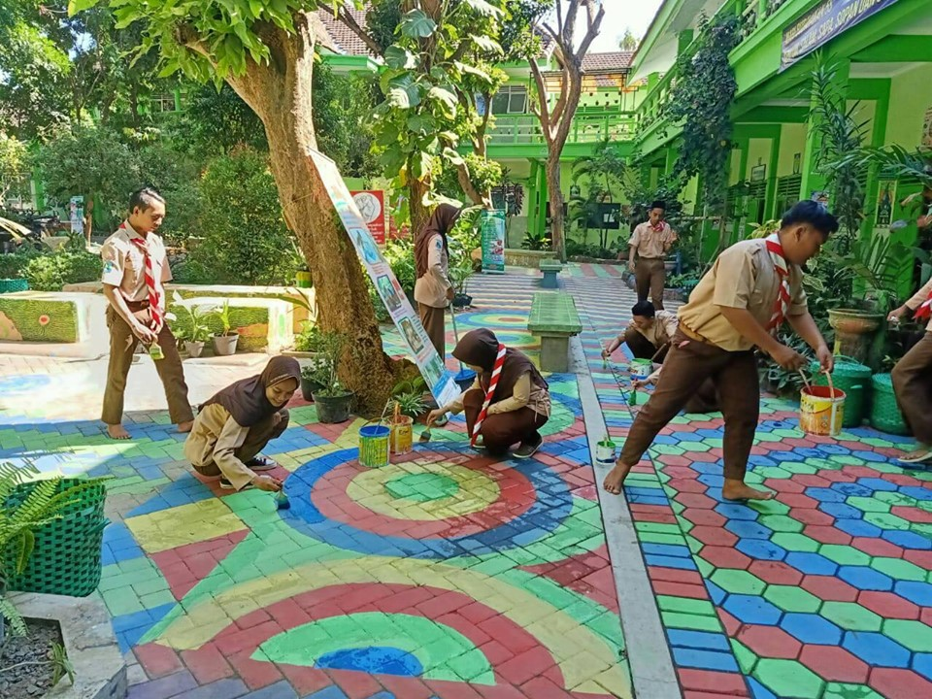
ASRI

Slide 12

MENYENANGKAN
PEMBELAJARAN AKTIF, INTERAKTIF, MENYENANGKAN, MENANTANG, SERTA MENUMBUHKAN PRAKARSA DAN KREATIFITAS SUPAYA MAMPU TUMBUH DAN BERKEMBANG SESUAI DENGAN BAKAT, MINAT DAN POTENSI SISWA

Slide 13

AMAN DAN RAMAH ANAK

Slide 14
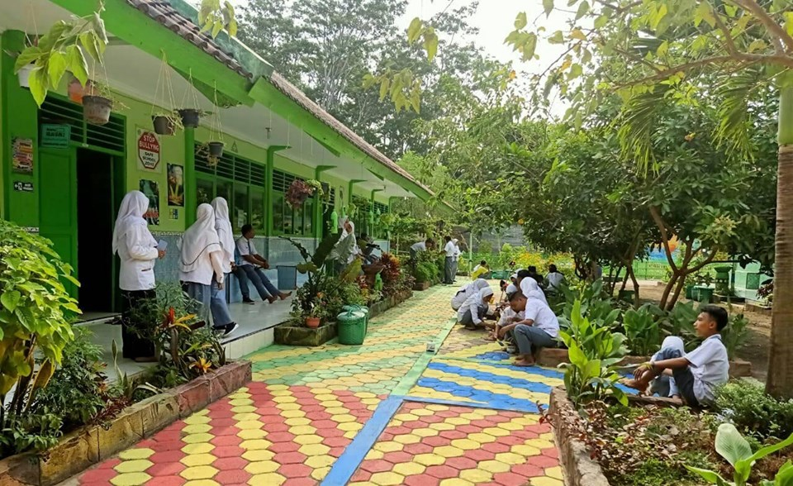


Slide 15
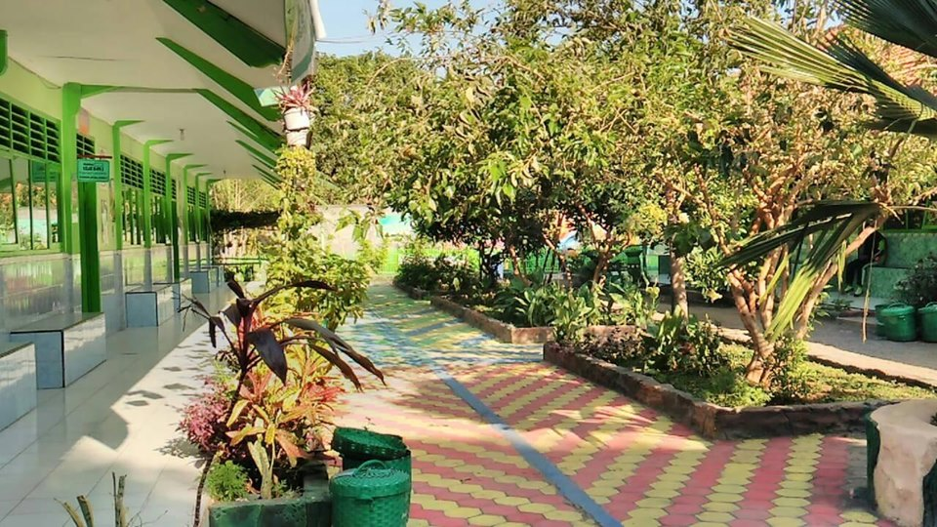
SEKOLAH DAN KELAS NYAMAN

Slide 16
3
A.PENGAWAS SEKOLAH SEBAGAI PEMBIMBING GURU
e- guru
TETERAPAN
(MENGACU SKL)
e-raport
(PERUBAHAN POLA PIKIR, POLA SIKAP DAN POLA TINDAK)
e- RPP
PERENCANAAN PEMB
SEDERHANA
( RPP 1 LEMBAR)
TUNTUTAN PERUBAHAN
ST3P
( SEDERHANA, TERAPAN, POLA PIKIR,SIKAP, TINDAK)

Slide 17
B.PENGAWAS SEKOLAH SEBAGAI PEMBIMBING KEPALA SEKOLAH
BACK
e- KEPALA SEKOLAH
KINERJA SEKOLAH TAMAN
(TUMBUH DAN BERKEMBANG SIKAP SPIRITUAL,SOSIAL, PENGETAHUAN DAN KETRAMPILAN)
( AMAN), (MENYENANGKAN), (ASRI) DAN (NYAMAN)
TUNTUTAN PERUBAHAN
TATA KELOLA SEKOLAH TAMAN

Slide 18
MENGAPA TRANSFORMASI?
1
2
GURU PENGGERAK
KEPALA SEKOLAH PENGGERAK
PENGAWAS SEKOLAH PENGGERAK
MERDEKA BELAJAR
3
KEMAJUAN TEKNOLOGI DIGITAL

Slide 23
DIBUTUHKAN
PENGEMBANGAN PEMBELAJARAN
MENCERAHKAN

Slide 25
DIBUTUHKAN
TATA KELOLA
SEKOLAH
TAMAN
BACK

Slide 26
MARI KITA
DISKUSIKAN
DAN
MOHON
MASUKANNYA
“HASIL YANG LUAR BIASA
HANYA BISA DIDAPATKAN
DENGAN CARA YANG
TIDAK BIASA”

